Slide 1
Сотрудничество Японии и Тайваня в сфере кибербезопасности
II Международная научная конференция «Цивилизации Востока: взгляд из XXI века»
ФМЭиМП НИУ ВШЭ
НУГ «АСЕАН+, БРИКС+, НАТО+»
Никипорец-Такигава Галина Юрьевна, д.полит.н., PhD, к.ф.н., профессор ФМЭиМП НИУ ВШЭ
Gnikiporets-takigawa@hse.ru
Филатов Олег Александрович, стажер-исследователь НУГ «АСЕАН+, БРИКС+, НАТО+: перспективы азиатской интеграции» ФМЭиМП НИУ ВШЭ
Oafilatov.foa@gmail.com

Slide 2
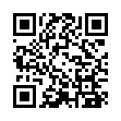
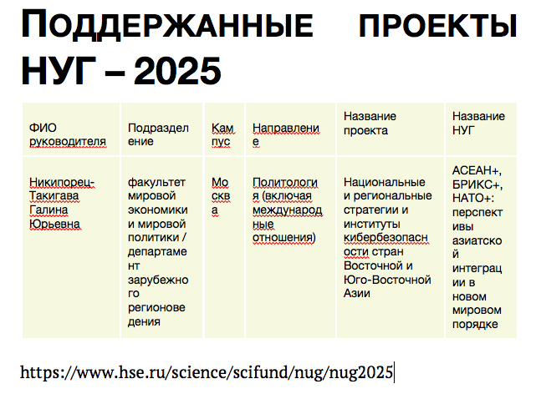

В рамках проекта «Национальные и региональные стратегии и институты кибербезопасности стран Восточной и Юго-Восточной Азии» НУГ «АСЕАН+, БРИКС+, НАТО+: перспективы азиатской интеграции в новом мировом порядке»
Наш сайт
Наш канал в Telegram

Slide 3
Международное сотрудничество в сфере кибербезопасности в условиях формирования нового мирового порядка
Кибербезопасность сохраняет перспективы взаимодействия и сотрудничества даже между непримиримыми идеологическими противниками
Актуален вопрос необходимости международного сотрудничества в сфере кибербезопасности и надстрановых форматов международного управления интернетом
Два подхода
«Американоцентричный» «Киберсуверенный»

Slide 4
Чем интересна стратегия кибербезопасности Японии?
Японский опыт: роль США в глобальной кибербезопасности + роль США в безопасности Японии = квинтэссенция проблем японского подхода к национальной безопасности
Отсутствие намерения политических элит самостоятельно и энергично принимать необходимые законы
Нехватка законодательной основы для развития системы кибербезопасности Японии

Slide 5
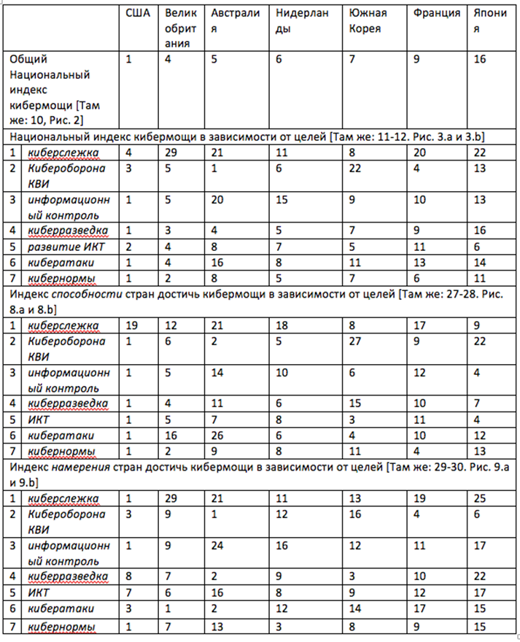
Таб. 1. Кибермощь Японии согласно данным Национального индекса кибермощи
Источник: составлено автором на основе данных Национального Индекса Кибермощи 2022

Slide 6
Углубление интегрированности Японии в американоцентричную систему сотрудничества в сфере кибербезопасности
2020 г. - подписана Индивидуальная программа партнерства в области кибербезопасности с НАТО
2021 г. - заявлено намерение укреплять сотрудничество в сфере кибербезопасности с AUKUS
2023 г. - создана Рабочая группа МИД Республики Корея, США и Японии по сотрудничеству в связи с киберугрозами КНДР
Принципиально важное событие: подписание в 2022 г. Декларации о будущем интернета – американского проекта, закрепляющего деление киберпространства на «своих» и «чужих»

Slide 7
Ловушки американоцентричности СНКБ
Отсутствие собственного прогресса развития ИКТ или даже его регресс. Развитие ИКТ является одним из действий для наращивания кибермощи
Не все проблемы национальной безопасности подлежат коллективным решениям. ИКТ - это очень конкурентная область, в которой страны не сотрудничают друг с другом в ущерб своему лидерству
«Возрастающая асимметрия» во взаимоотношениях с США
Сомнительный реальный эффект американской помощи Японии в области кибербезопасности

Slide 8
Эволюция СНКБ Японии
2000 г. - «План действий по созданию системы защиты информационных систем», «Специальный план действий по борьбе с кибертерроризмом», «Инаугурационная национальная стратегия по информационной безопасности».
2014 г. - «Базовый Акт по Кибербезопасности», Стратегический штаб и Совет по кибербезопасности
2015 г. - Национальный центр готовности к инцидентам и стратегии кибербезопасности, который вместе с Силами самообороны Японии (ССЯ) и полицией должен был координировать политику и командовать созданной в составе ССЯ Кибергруппой. Национальная стратегия кибербезопасности (НСКБ)
2017-2020 г. - Отчеты о неудовлетворительном состоянии системы кибербезопасности и необходимости создания рабочей стратегии
2022 г. - Обновленные стратегические документы в связи с усложнившейся международной обстановкой в 2022 году. В частности СНБ с разделом по кибербезопасности с тремя задачами.
2024 г. - неудовлетворительные результаты и темп решения задач и возрастающее отставание Японии

Slide 9
Тайвань с точки зрения стратегии кибербезопасности Японии
Бывший премьер-министр Японии Синдзо Абэ: «Чрезвычайная ситуация на Тайване - это чрезвычайная ситуация в Японии и, следовательно, чрезвычайная ситуация для американо-японского альянса»
Риторика далеко не всегда приводит к действиям
Отсутствие законных оснований для расширения взаимодействия с непризнанным Тайванем
Ограниченность сотрудничества в сфере кибербезопасности

Slide 10
Платформы взаимодействия Тайваня и Японии по вопросам кибербезопасности
Форум ООН по управлению Интернетом и Декларация о будущем интернета 2022 г.
Партнёрство Министерства цифрового развития Тайваня, Тайваньского академического центра кибербезопасности (TACC), Тайваньской ассоциации информационной безопасности (TWISA) с Национальным институтом информационных и коммуникационных технологий Японии (NICT), Министерством внутренних дел и коммуникаций Японии
Тайваньский академический центр кибербезопасности (TACC) и Тайваньская ассоциация информационной безопасности (TWISA)
Источник: составлено автором на основе данных официального сайта Тайваньского академического центра кибербезопасности
Asia Pacific Computer Emergency Response Team (APCERT)
TACC & TWICA
Academia Sinica | Национальный Тайваньский университет | Национальный Тайваньский университет науки и технологий | Национальный университет Сунь Ятсена | Национальный университет Чжунсин | Национальный Тайбэйский технологический университет | Национальный университет Чэнчи | Национальный университет Чэнгун

Slide 11
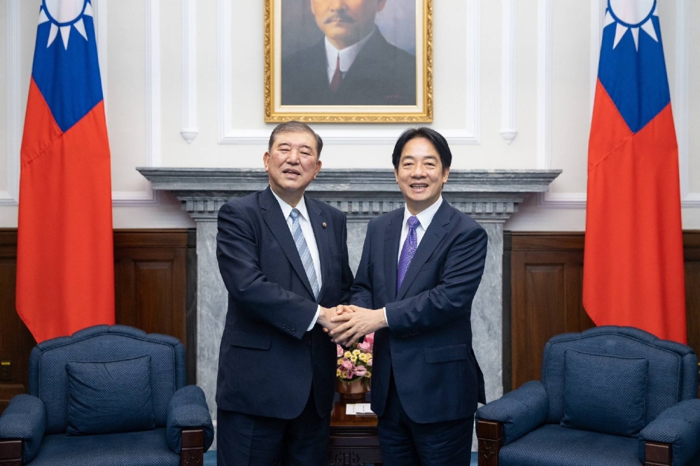
Горизонты сотрудничества в условиях нарастания конфликтности в регионе и трансформации мирового порядка
Фото: VIA JIJI / THE JAPAN TIMES

Slide 12


II Международная научная конференция «Цивилизации Востока: взгляд из XXI века»
СПАСИБО ЗА ВНИМАНИЕ
Никипорец-Такигава Галина Юрьевна
Д.полит.н., PhD, к.ф.н., профессор Департамента зарубежного регионоведения ФМЭиМП НИУ ВШЭ
Руководитель проекта «Национальные и региональные стратегии и институты кибербезопасности стран Восточной и Юго-Восточной Азии»
НУГ «АСЕАН+, БРИКС+, НАТО+: перспективы азиатской интеграции в новом мировом порядке»
Gnikiporets-takigawa@hse.ru
Филатов Олег Александрович
Стажер-исследователь научно-учебной группы «АСЕАН+, БРИКС+, НАТО+:
перспективы азиатской интеграции» ФМЭиМП НИУ ВШЭ
Oafilatov.foa@gmail.com

